Slide 1
Orientation et affectation
Procédures parents au 3e trimestre
Collège La Venaiserie
Saint Barthélémy d’Anjou
09/05/2023

Slide 2
Une procédure en plusieurs temps
2e trimestre (rappel)
Saisie des intentions provisoires d’orientation
3 Voies possibles :
  2nde Générale et Technologique (GT) ou STHR
  2nde professionnelle
  2nde CAP
Conseil de classe émet un avis pour chaque demande
  Favorable
  Réservé
  Défavorable
Famille prend connaissance de l’avis du conseil de classe

Slide 3
Une procédure en plusieurs temps
3e trimestre : 2 démarches
Orientation
Comme au 1er semestre, vous choisissez la voie d’orientation :
  2nde GT ou STHR
  2nde Professionnelle
  2nde CAP
Décision du Conseil de classe
Affectation
Vous choisissez l’établissement souhaité
Vous choisissez la formation
Ces démarches se font en ligne sur le site Educonnect

Slide 4
Apprentissage
Saisir les vœux de formation en apprentissage
Pas d’affectation prononcée
Les représentants légaux doivent rechercher un employeur pour signer un contrat d’apprentissage et prendre contact avec le CFA concerné.

Slide 5
Établissements Privés
Saisir le vœu sur Educonnect
Prendre contact avec l’établissement souhaité pour connaître les modalités d’inscription.

Slide 6
Nombre de vœux
10 vœux maximum dans l’académie de Nantes
5 vœux supplémentaires dans une autre académie.
Les vœux doivent être classés par ordre de préférence.

Slide 7
Demandes de dérogation
A rendre au collège avant le 30 mai 2023
Certaines formations spécifiques nécessitent des candidatures particulières (ex : sections européennes)

Slide 8
Procédure sur Educonnect
Utilisez vos identifiants Parents !

Slide 9
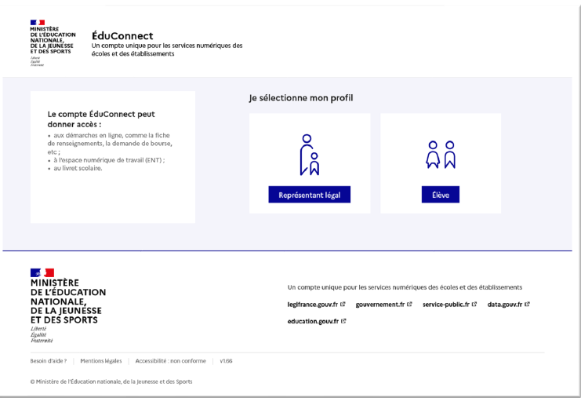
Connexion à Educonnect
Rendez vous sur le site internet : https://educonnect.education.gouv.fr/

Slide 10
Saisissez vos identifiants

Slide 11
Première étape
Vœux d’orientation
2nde GT ou STHR
2nde Professionnelle
2nde CAP

Slide 12
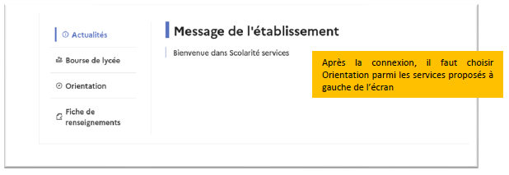
Choisissez l’onglet Orientation

Slide 13
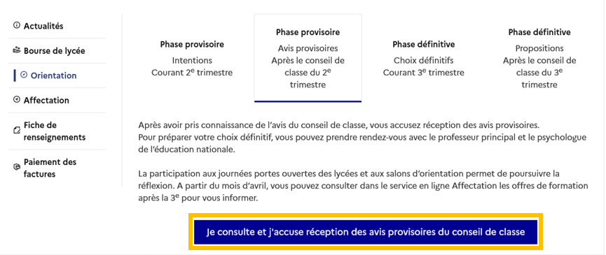
Accusez réception de l’avis provisoire du 2e trimestre
L’accusé de réception des avis du conseil de classe pourra être effectué indifféremment par l’un ou l’autre des représentants légaux.

Slide 14
Phase définitive courant 3e trimestre

Slide 15
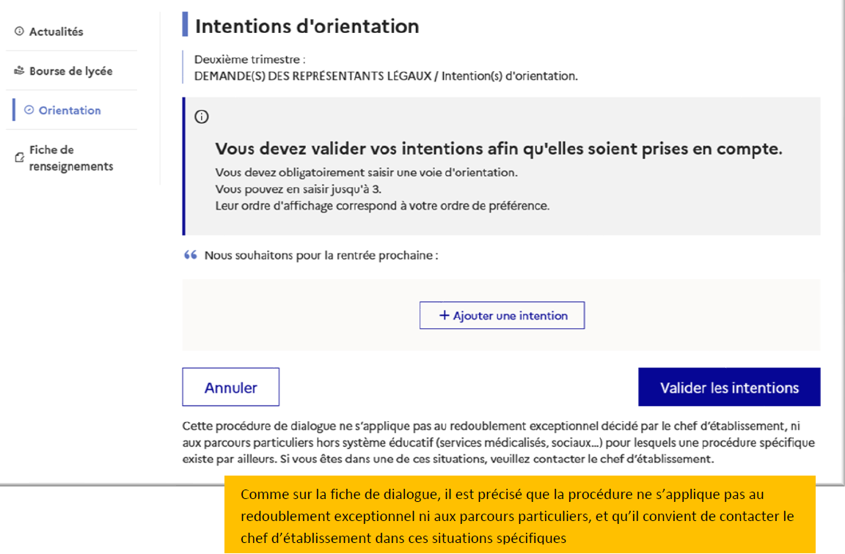
Saisissez et validez les intentions d’orientation

Slide 16
2e étape
Affectation
Choix de l’établissement
Choix de la formation

Slide 17
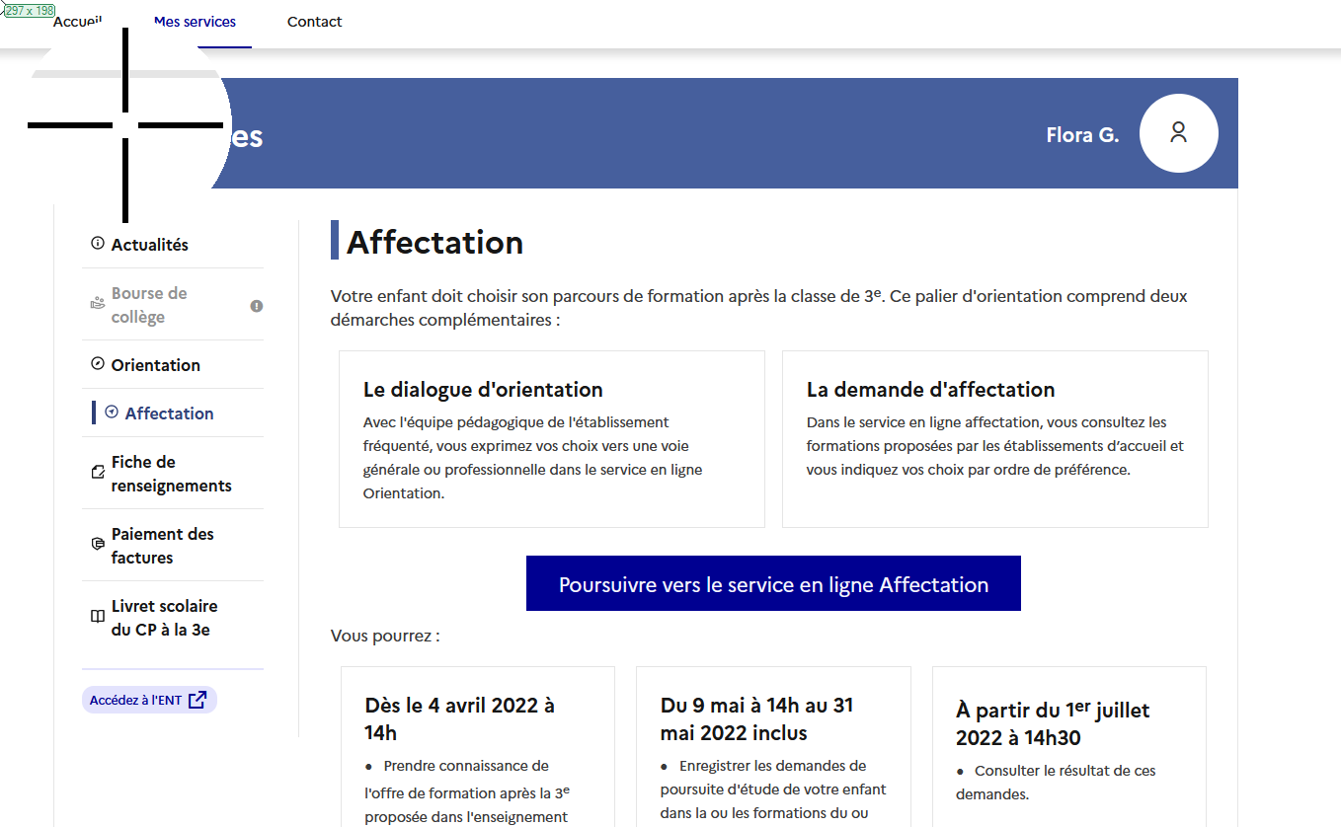
Sur Educonnect, choisissez l’onglet Affectation

Slide 18
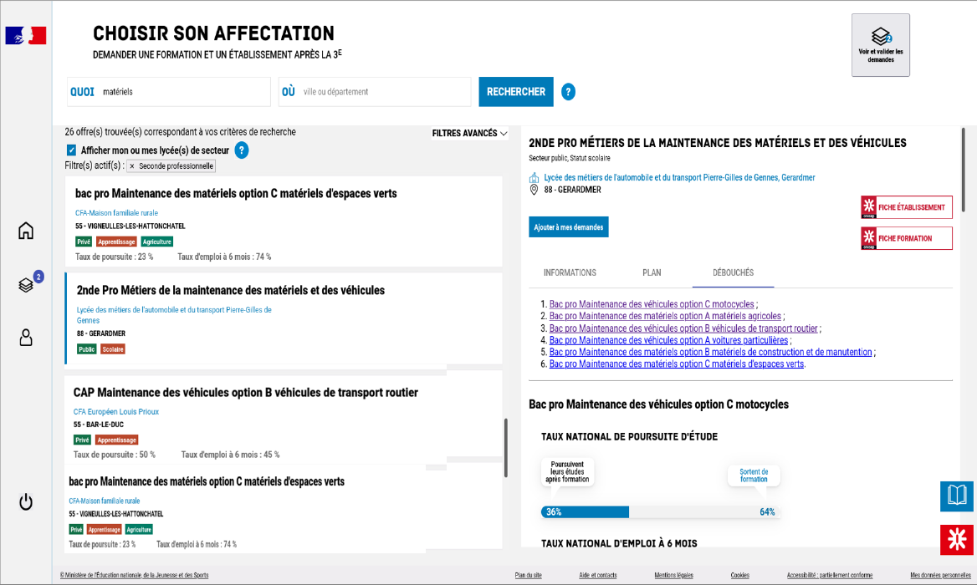
Service affectation contient un moteur de recherche

Slide 19
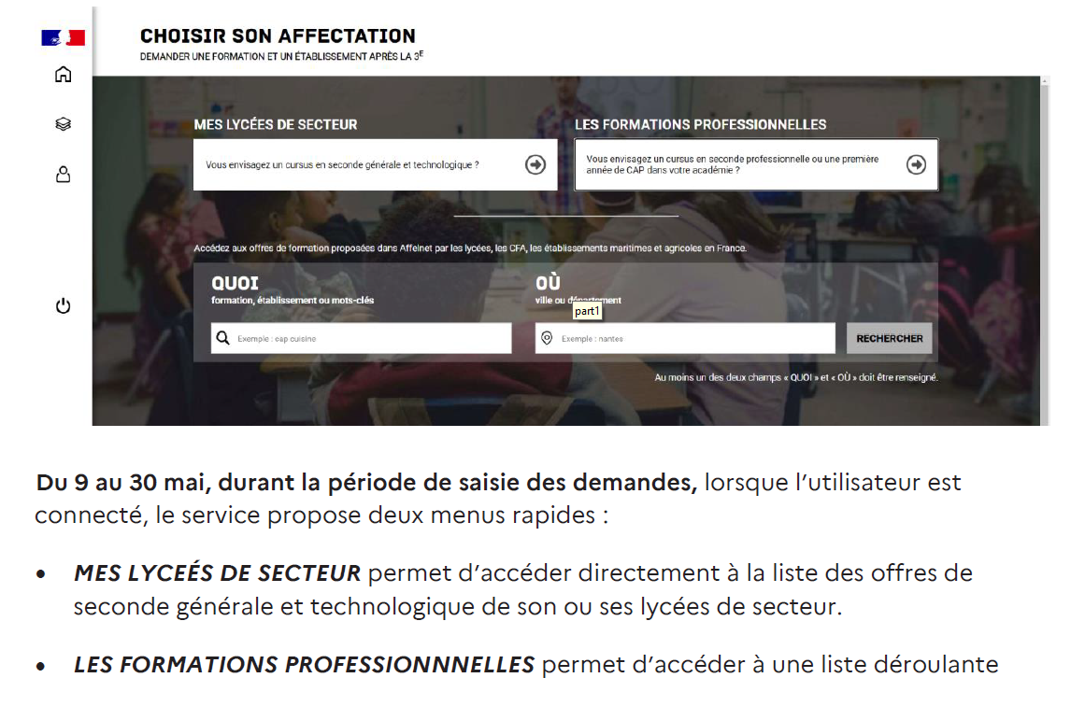
Le menu de recherche rapide

Slide 20
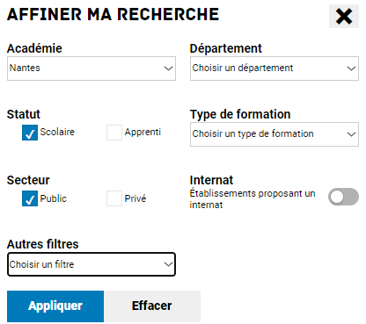
Filtres avancés
Critères géographiques
Type de formation (Seconde générale et technologique / Seconde professionnelle /
Première année de CAP / Autres types de formation)

Slide 21
A savoir
Les établissements privés et agricoles n’ont pas de secteur de recrutement.
La plupart des bacs pros sont organisés en famille de métiers. Pour les candidats scolaires, choisir une famille de métiers.
Pour les choix en apprentissage : vous choisissez directement le bac pro

Slide 22
Exemple dans le domaine commerce vente de choix en bac pro
Scolaire
  Famille de métier MRC (Métiers de la relation client)
  Choix bac pro à la fin de la 2nde
Apprentissage
Choix direct entre :
  Bac métiers du commerce et de la vente option A
  Bac métiers du commerce et de la vente option B
  Bac Accueil
En lycée pro avec des semaines de stage obligatoires (PFMP)
Obligation de trouver un lieu d’accueil et de signer un contrat d’apprentissage

Slide 23
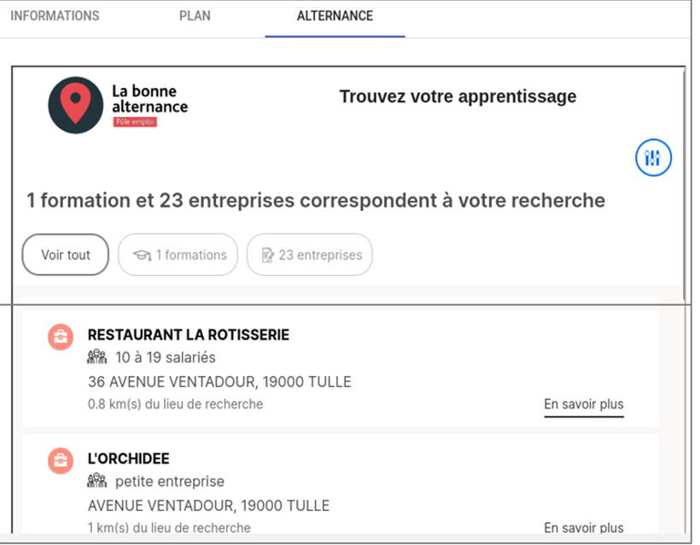
Onglet alternance
Offres de contrat d’apprentissage

Slide 24

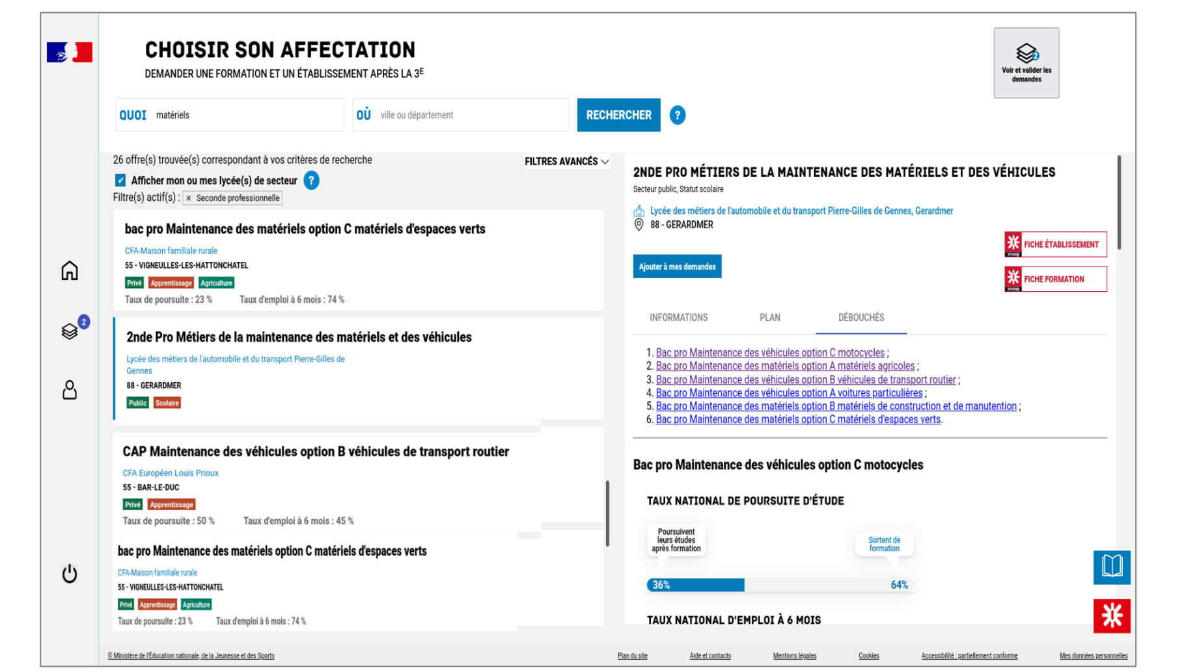

Saisir ses vœux
Lorsqu’une demande est ajoutée, un nouvel icône cliquable apparaît « Voir et valider les
demandes ». Elle permet d’accéder à sa sélection pour l’ordonner et la valider.

Slide 25
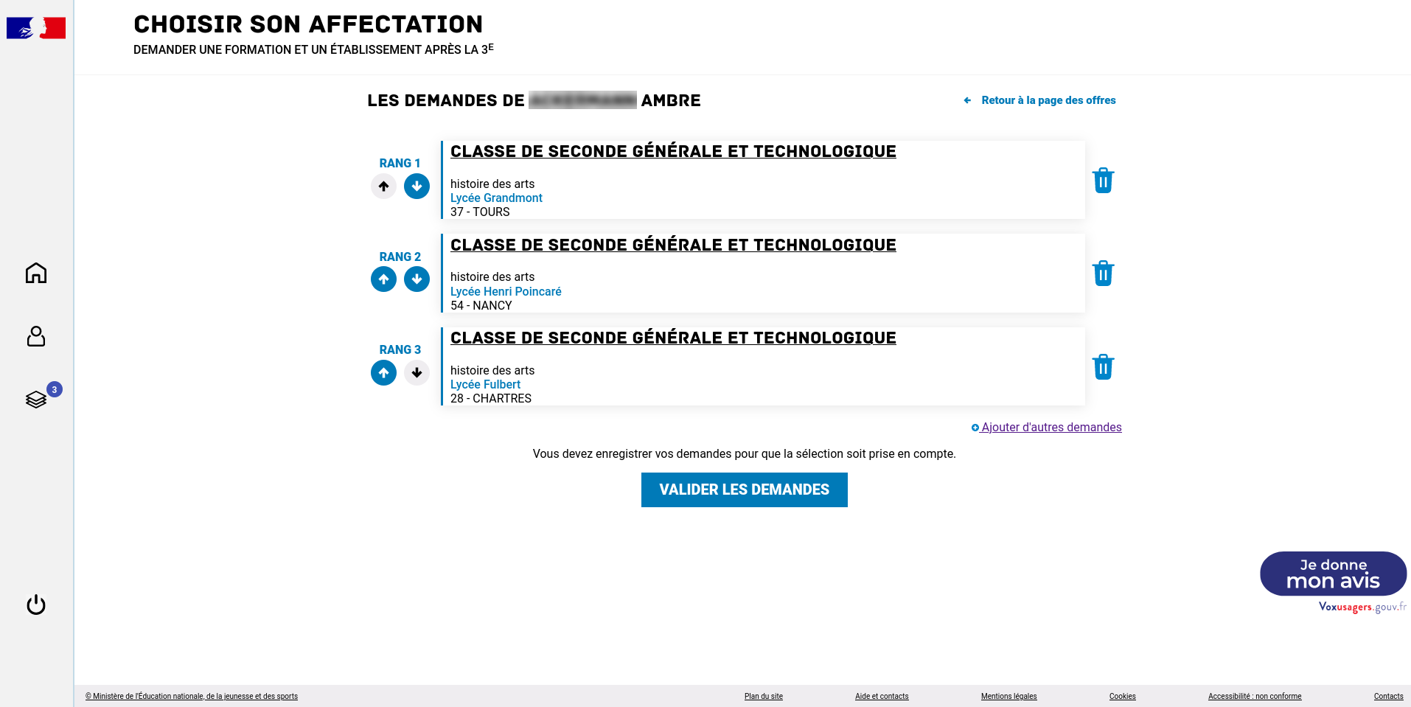
Ordonner et valider les demandes
Chaque demande formulée peut être supprimée, l’ordre peut être changé.
Les demandes doivent être validées.
Les modifications restent possibles jusqu’au jeudi 8 juin 2023 10h.

Slide 26
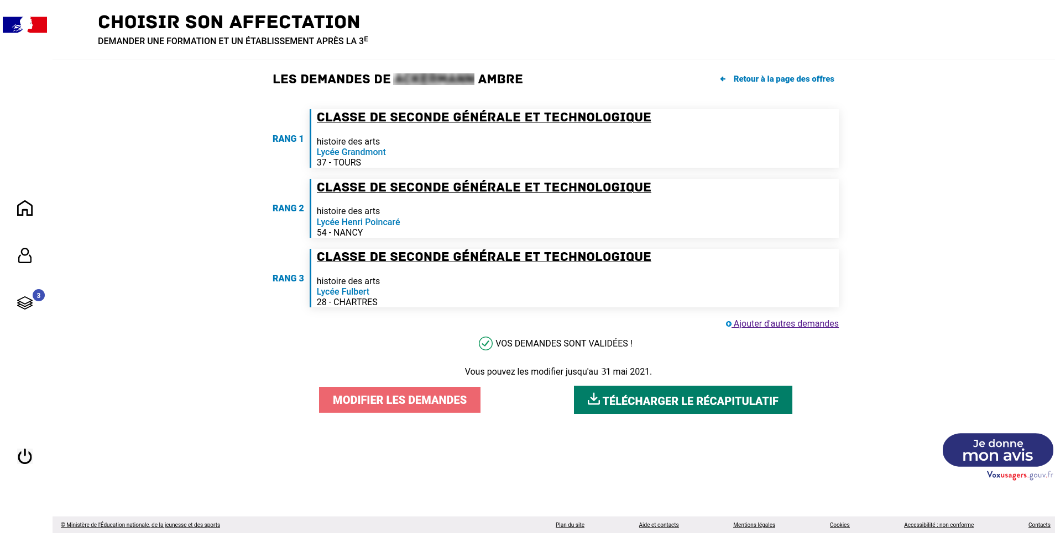
Téléchargez le récapitulatif (facultatif)
Un mail de confirmation est envoyé aux représentants légaux lors de chaque
validation de ses demandes.

Slide 27
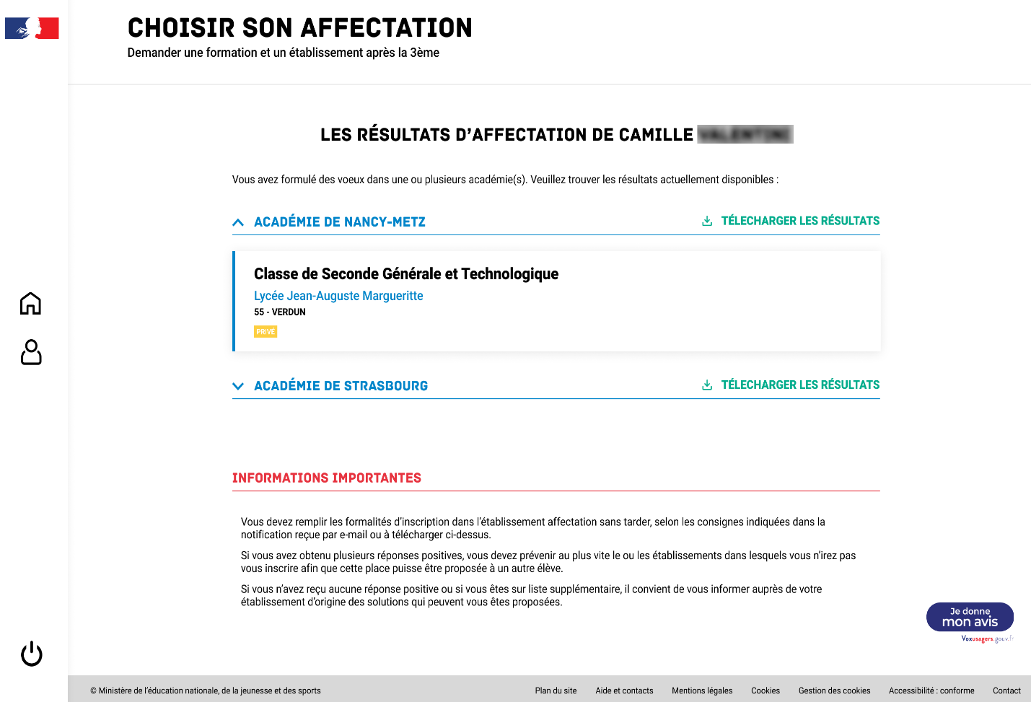
Consultation des résultats
À partir du 27 juin 2023 à 14h30, les représentants de l’élève peuvent consulter et télécharger les
résultats des demandes formulées, y compris si elles portent sur plusieurs académies.

